Slide 1
464. SĒRIJAS DAUDZDZĪVOKĻU DZĪVOJAMĀS ĒKAS
RĪGA, JELGAVA

Slide 2
Darba uzdevums
Novērtēt Padomju Savienības laikā būvētās 464. sērijas daudzdzīvokļu dzīvojamo ēku nesošo konstrukciju mezglu tehnisko stāvokli;
Piedāvāt efektīvus tipveida risinājumus ēku konstrukciju mehāniskās stiprības un stabilitātes atjaunošanai;
Sniegt priekšlikumus ēku ekspluatācijas normatīvā regulējuma pilnveidošanai;
Sagatavot informatīvu materiālu daudzdzīvokļu dzīvojamo ēku nesošo konstrukciju padziļinātas tehniskās apsekošanas veikšanai.

Slide 3
Apsekotās ēkas
Pēc komunikācijas ar namu apsaimniekotājiem tika noskaidrots, ka 464. sērijas daudzdzīvokļu dzīvojamās ēkas galvenokārt ir būvētas tikai Rīgā un 4 ēkas – Jelgavā.
Līguma ietvaros 464. sērijas daudzdzīvokļu dzīvojamo ēku izpēte veikta kopumā 13 ēkām:
10 ēkas Rīgā (dažādos rajonos);
3 ēkas Jelgavā (Meiju ceļā).
Pētītās ēkas ir nodotas ekspluatācijā laika posmā no 1964. līdz 1978. gadam.

Slide 4
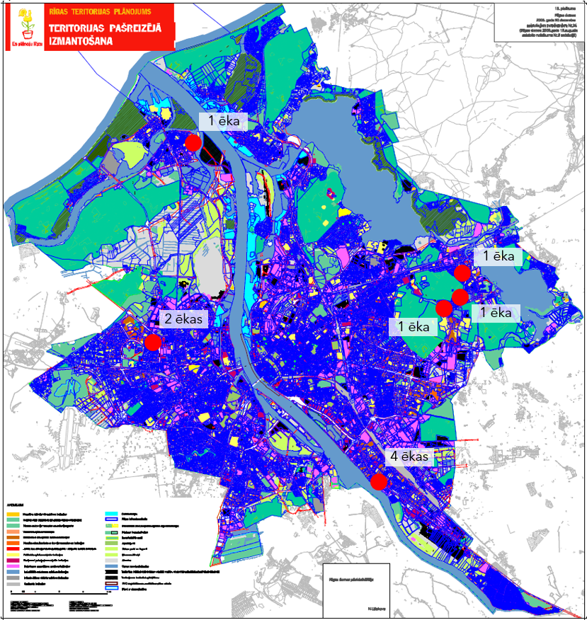
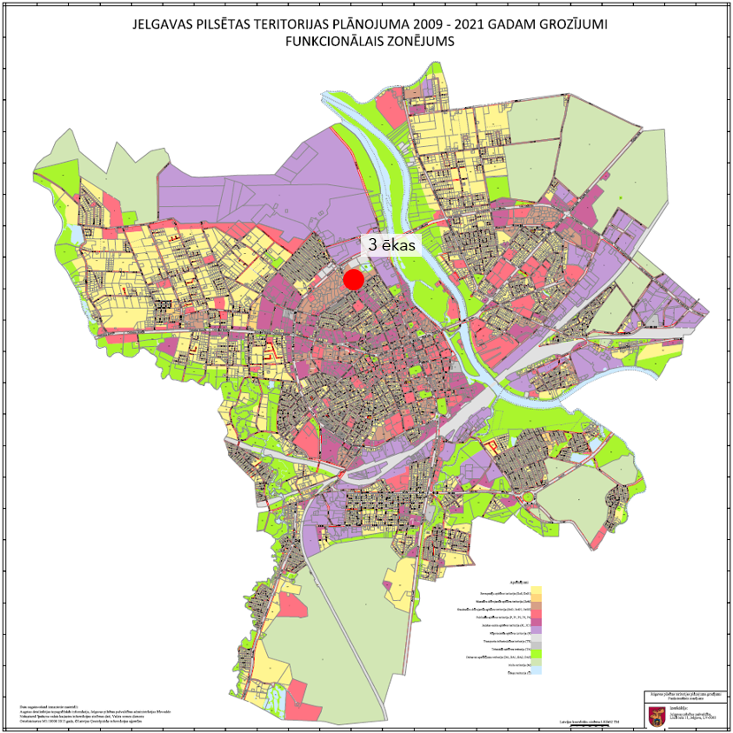
Apsekotās ēkas

Slide 5
Izpēte un apsekošana
Latvijas Valsts un Pilsētprojekts arhīvos ir izdevies atrast Jelgavā esošo 464. sērijas ēku projekta piesaistes, kā arī atsevišķu Rīgā esošo ēku projektu piesaistes;
Arhīvos ir pieejama salīdzinoši detalizēta informācija un dokumentācija par Jaunākā tipa* 464. sērijas daudzdzīvokļu dzīvojamajām ēkām, bet par Vecākā tipa* ēkām pieejamā detalizētā informācija ir mazāk.
* - vienkāršots izpētes veicēju izvēlēts iedalījums.

Slide 6
Izpēte un apsekošana
Tehniskajā specifikācijā norādītā Mērķa sasniegšanai tika veikta:
Detalizēta ēku pagrabu un bēniņu, kāpņu telpu, fasāžu apsekošana;
Ēku norobežojošo konstrukciju termogrāfija;
Pētāmo ēku vertikalitātes uzmērīšana.
Sadarbojoties ar apsekoto ēku apsaimniekotājiem un mājas vecākajiem, tika nodrošināta piekļuve atsevišķiem dzīvokļiem ēkās dažādos stāvos un novietojuma vietās (ēku vidusdaļā, stūros, pirmajos stāvos, pēdējos stāvos).

Slide 7
Izpēte un apsekošana
Dzīvokļos tika identificētas vietas, kur veikti pārbūves darbi, apvienojot atsevišķas telpas, tika apsekotas zonas, kur noteikti ēku energoefektivitāti un ēkas lietotāju komfortu ietekmējošo termisko tiltu vietas.
Izdarīti nesošo konstrukciju savstarpējo mezglu savienojumu vietu atsegumi, lai noteiktu savienoju atbilstību projektiem un noteikti savienojošo elementu tehnisko stāvokli.
Veikta ēku modelēšna un konstrukciju aprēķini gan Jaunākā, gan Vecākā tipa ēkām.

Slide 8
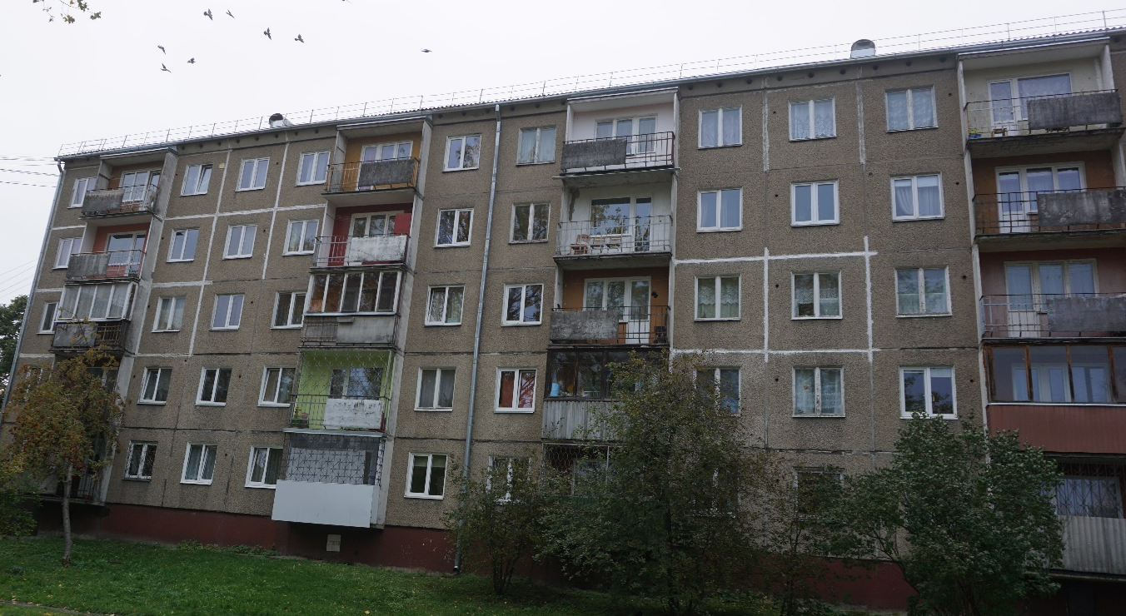
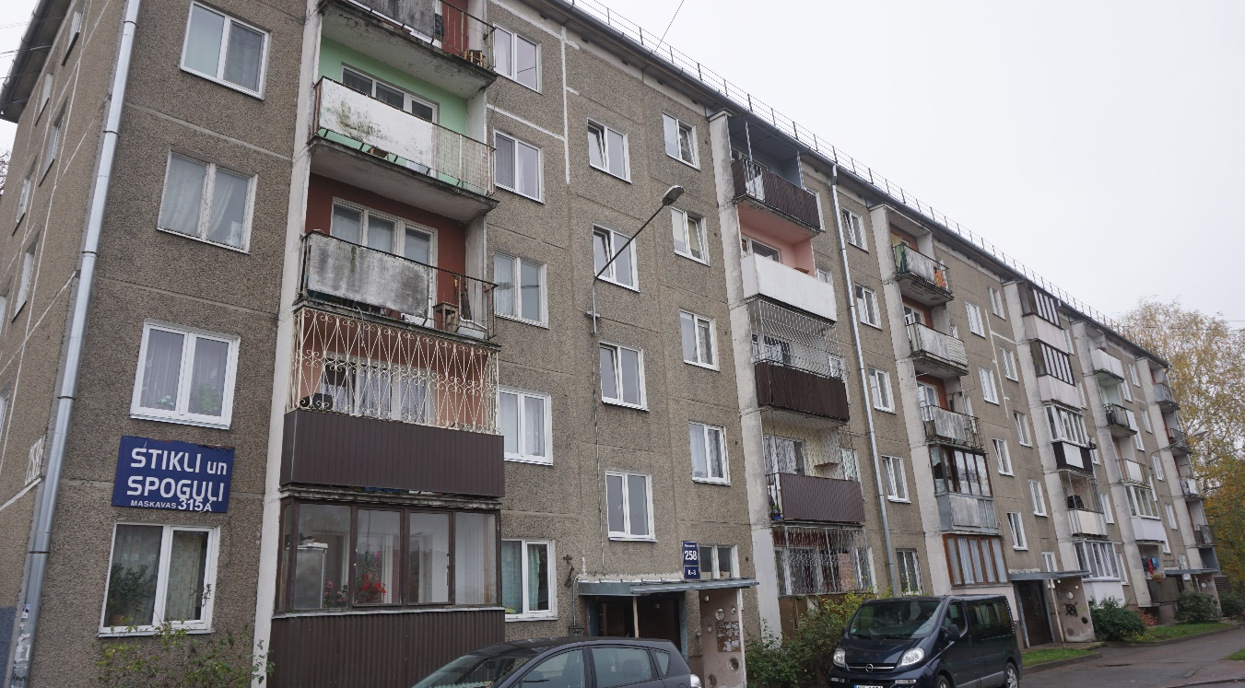
Vecākā tipa 464. sērijas ēkas
Vēsturiski pirmās ap 1960. gadiem Latvijas teritorijā būvētās 464. sērijas ēkas, no vēlāk būvētajām atšķiras ar to, ka galvenais būvapjoms ir veidots taisnstūra formas, ēkām ir balkoni un ēkām ir divslīpju vai četrslīpju jumta konstrukcija ar aukstajiem bēniņiem, ārējā lietusūdens novadīšanas sistēma.

Slide 9
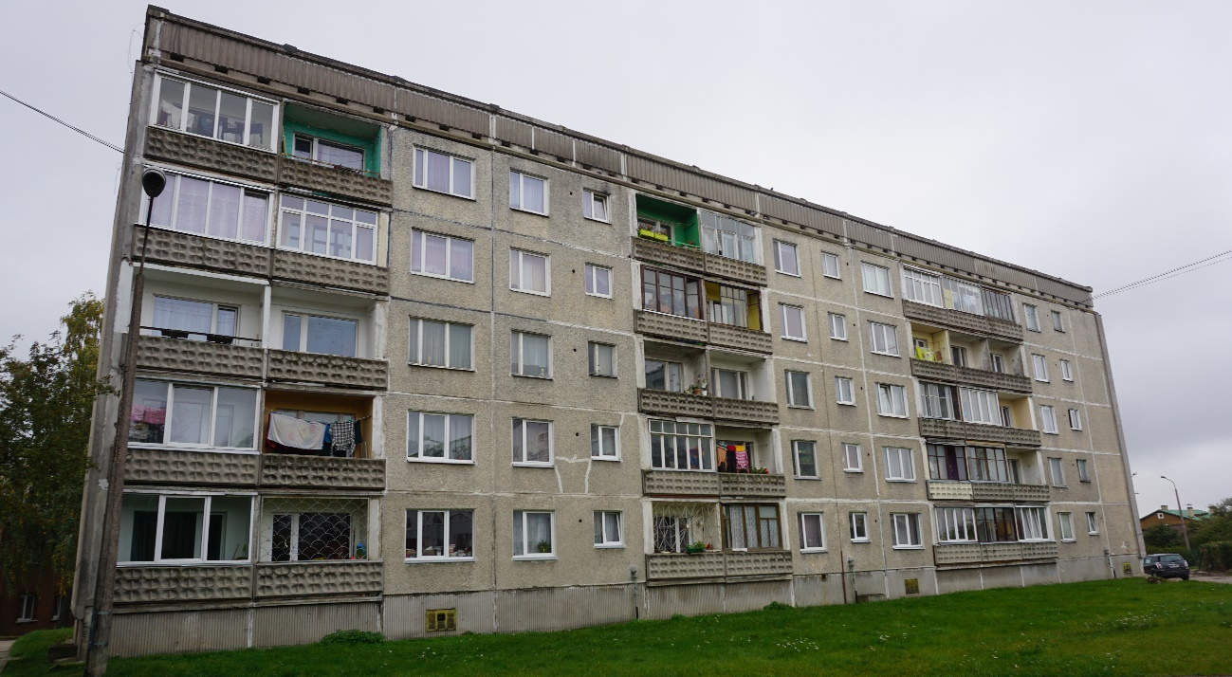
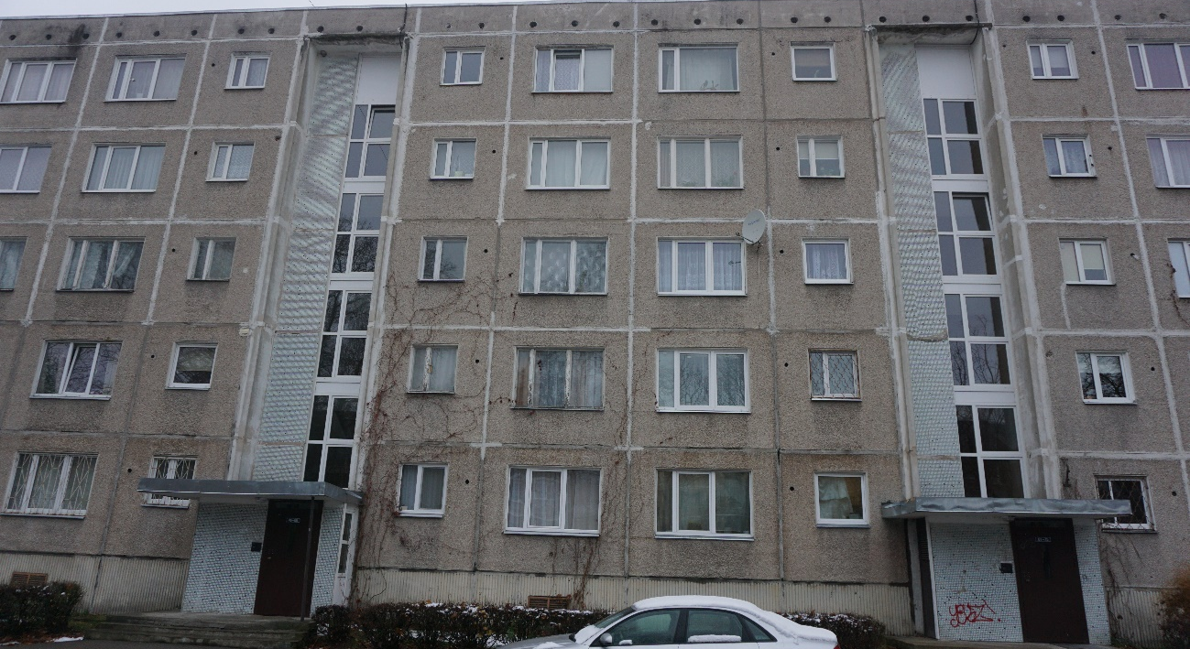
Jaunākā tipa 464. sērijas ēkas
Jaunākās 464. sērijas ēkas, kuru būvniecība Latvijā sākta 1960. gadu beigās, no Vecākā tipa ēkām atšķiras ar to, ka ēkas ir bez balkoniem, bet gan ar lodžijām, un ēkām ir dažādi plakano/savietoto jumtu veidi ar tehniskajiem bēniņiem, iekšējā lietusūdens novadīšanas sistēma.

Slide 10
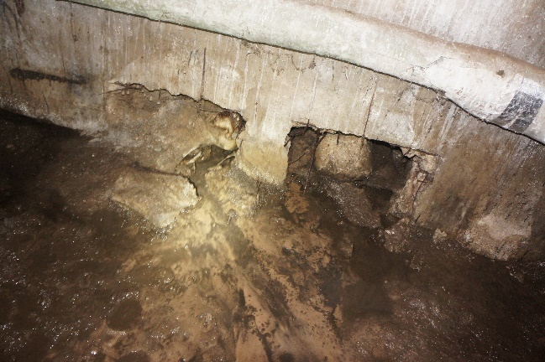
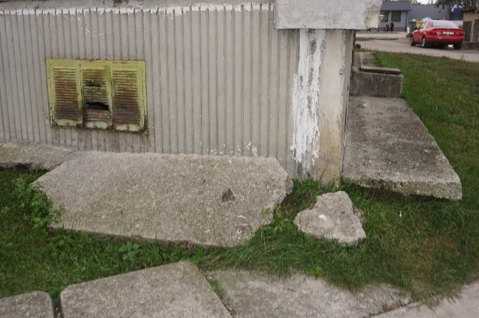
Pamati
Atsevišķās mājās pagrabstāvā tika konstatēta virsūdeņu un gruntsūdeņu pieplūšana vai infiltrācija, kas dažviet ir veicinājis pie ēkas cokola paneļiem esošās grunts pamatnes izskalošanu, kā rezultātā veidojas apmaļu bojājumi un deformācijas, kas veicina pastiprinātu virsūdeņu pieplūšanu pagrabstāvā un apjomīgāku grunts izskalošanu.

Slide 11
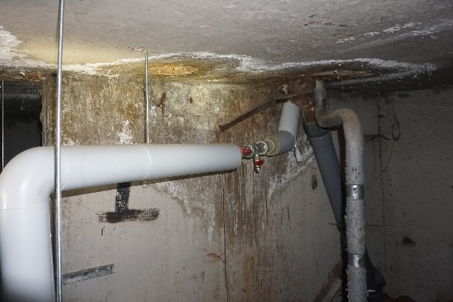
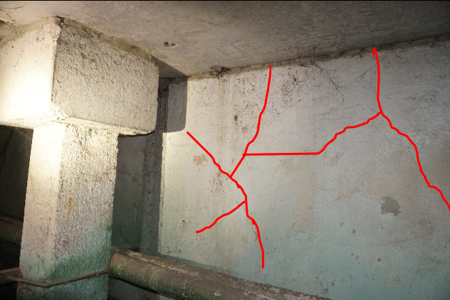
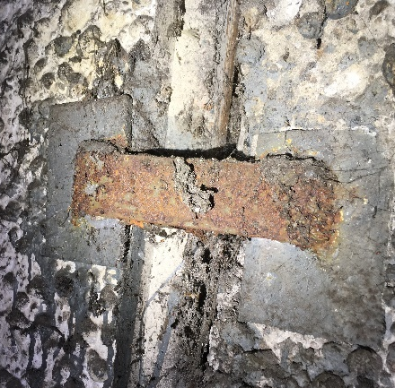
Nesošās sienas
Lokāli konstatēts piesātinājums ar mitrumu, atslāņojusies vai nepietiekama betona aizsargkārta, dzelzsbetona sienu paneļu stiegrojuma korozija.
Atsevišķi paneļu savienojumu mezgli nav aizpildīti ar betona sastāvu, kā rezultātā savienojumus veidojošās stiegras un to metinātie savienojumi ir ar korozijas radītiem bojājumiem.
Ārsienu paneļu konstrukcijās lokāli konstatēta apdares atslāņošanās un atsevišķas plaisas ar atvērumu līdz 1 mm. Lai noteiktu iespējamo pagrabstāva ārsienu deformāciju attīstību, ieteicams veikt deformāciju monitoringu.
Savienojumus veidojošajiem elementiem konstatēta virspusēja korozija.

Slide 12
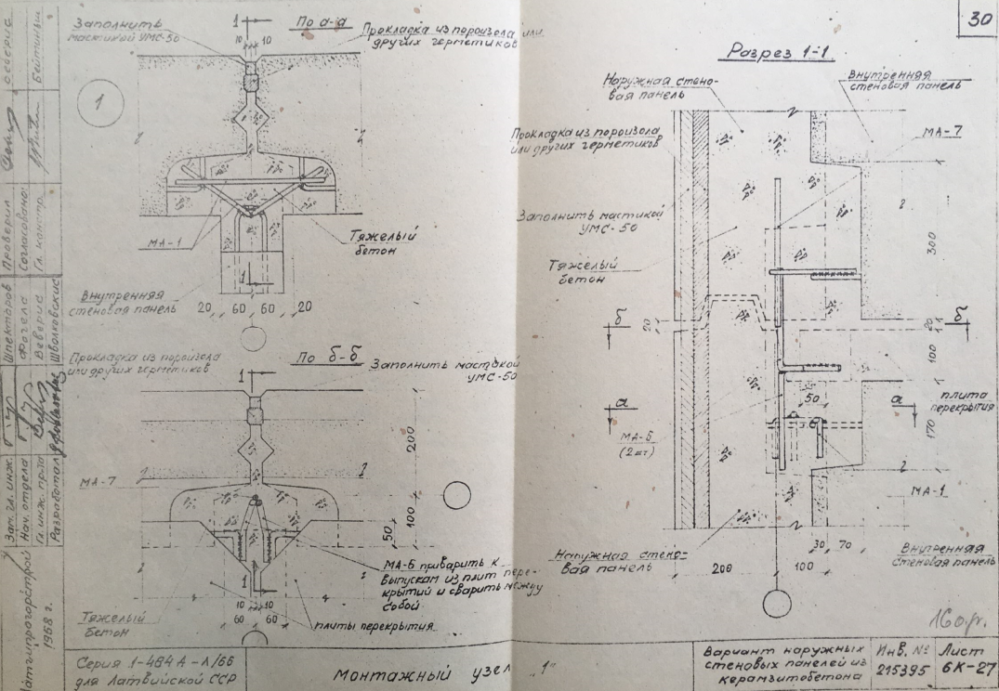
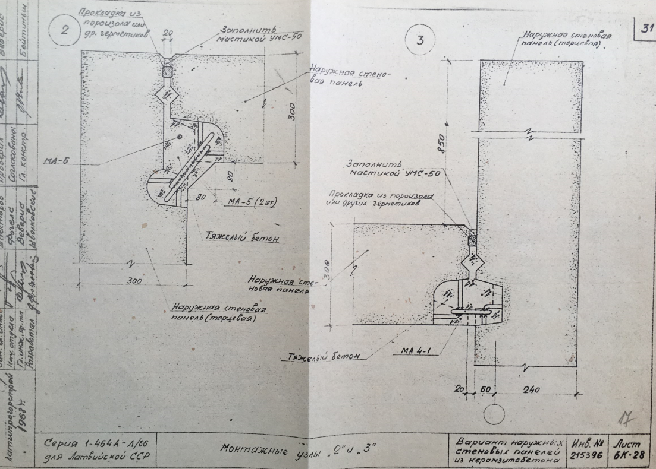
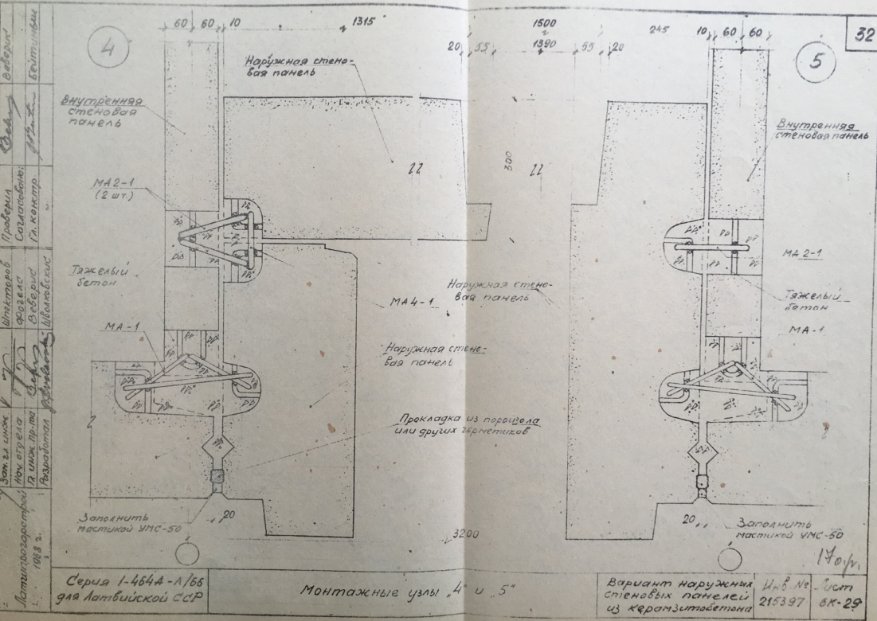
Nesošās sienas
Padziļinātās izpētes ietvaros tika veikta starppaneļu šuvju atsegšana tādā apjomā, lai būtu iespējams piekļūt savienojošajām tērauda detaļām un veikt nepieciešamos mērījumus. Pirms konstrukciju atsegšanas tika veikta pieejamās būvprojektēšanas dokumentācijas analīze.

Slide 13
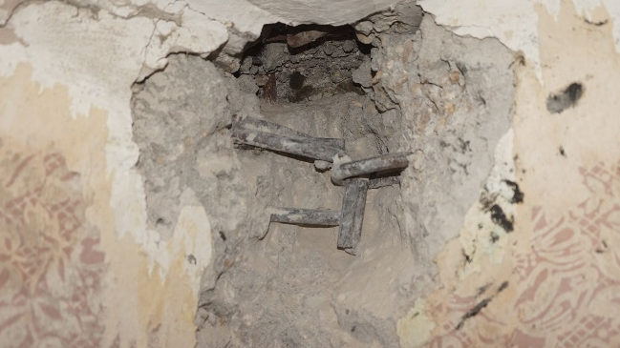
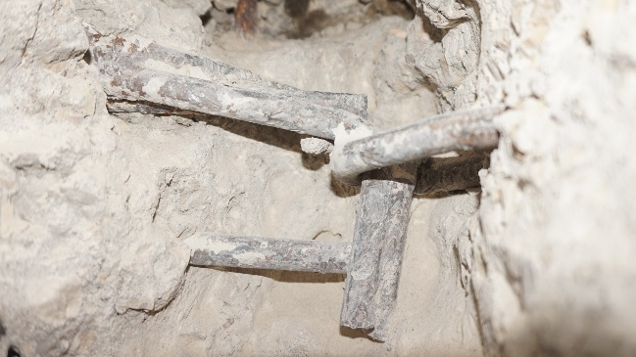
Nesošās sienas
Veicot stiegru cilpu un skavu uzmērījumus, tika konstatēts, ka izmantotas projektēšanas dokumentācijā norādītajam atbilstošas stiegras, proti, Ø12 mm gludās stiegras, kā arī, atbilstoši būvprojektēšanas dokumentācijā esošajai informācijai, to savienojums izpildīts, elementus savstarpēji sametinot pa elementu sadurvietas perimetru.

Slide 14
Šuvju hermetizācija
464. sērijas daudzdzīvokļu dzīvojamo ēku apsekošanas laikā ārsienu paneļiem, starppaneļu šuvju aizpildījumiem un citviet ēkā konstatētas sekojošas nepilnības:
plaisas un lokāli izrāvumi ārsienas paneļu saduršuvēs;
plaisas, izdrupumi pagraba pārseguma paneļu savstarpējās saduršuvēs;
lokālas bojājumi jumta segumā un jumta seguma salaidumos/pieslēgumos;
nehermētiski atvērumi pagraba ārsienās un pagraba pārsegumā;
lokāli plīsumi ūdensvada, lietus ūdens un sadzīves kanalizācijas cauruļvados.

Slide 15
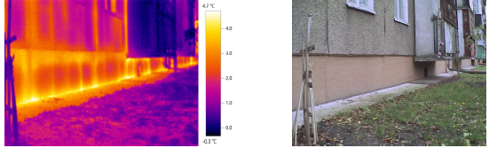
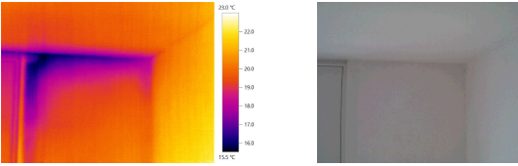
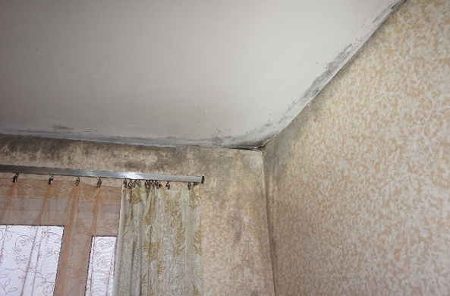
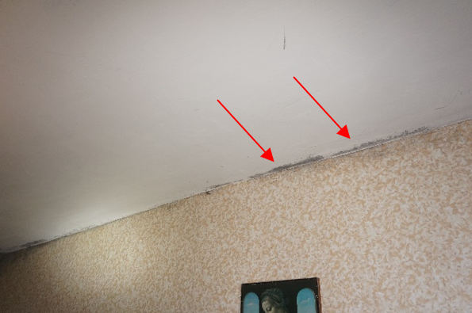
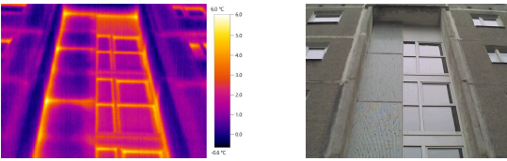
Norobežojošo konstrukciju siltumtehnika
Ēku cokola daļa
Kāpņu telpa 5. stāvā
Lodžija
Piektā stāva stūra dzīvoklis
Kāpņu telpa
Piektā stāva stūra dzīvoklis

Slide 16
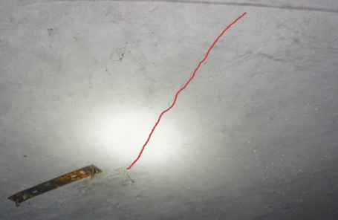
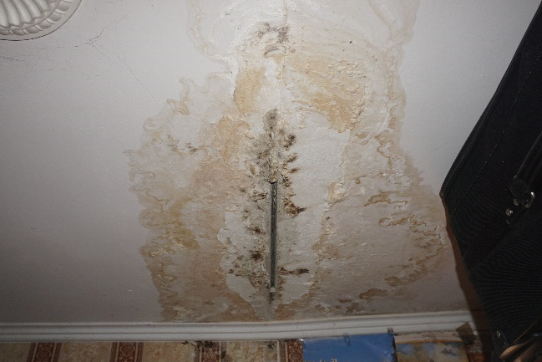
Pārsegumi
Jānovērš inženiertīklu bojājumi un nokrišņu infiltrācija caur jumta konstrukciju.
Jāveic bojāto dzelzsbetona gatavkonstrukciju remonts.
Ieteicams veikt plaisu monitoringu, ar mērķi noteikt konstatēto deformāciju iespējamo attīstību.

Slide 17
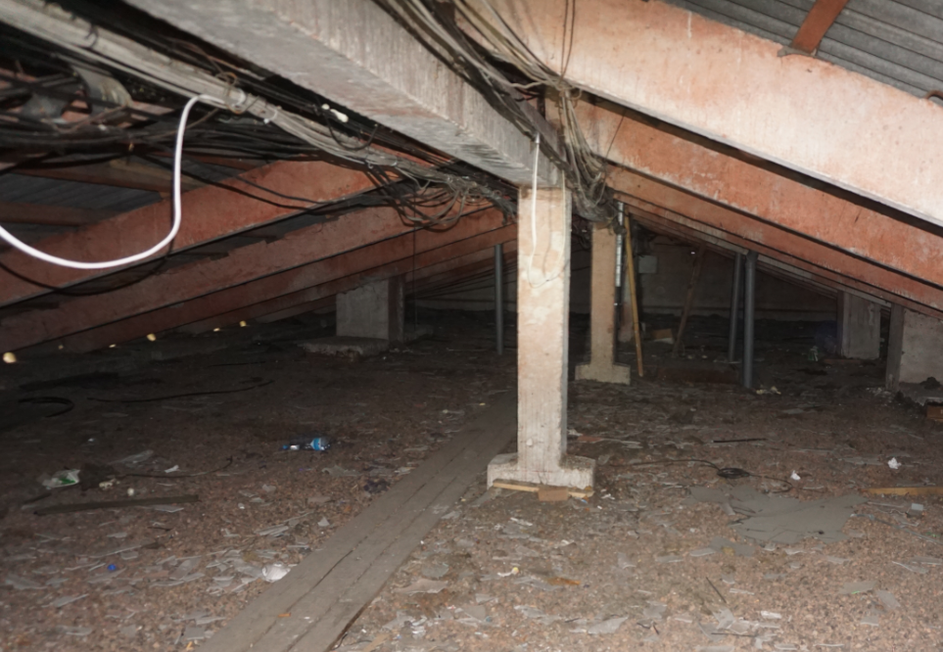
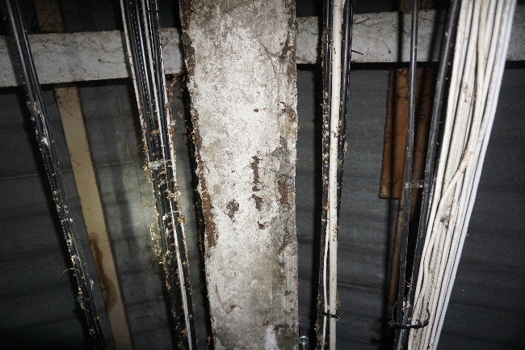
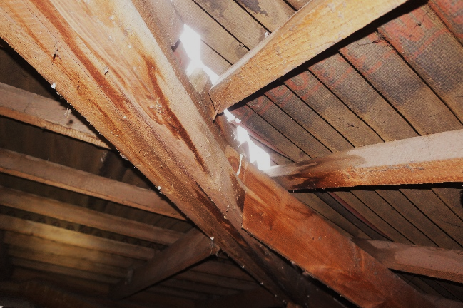
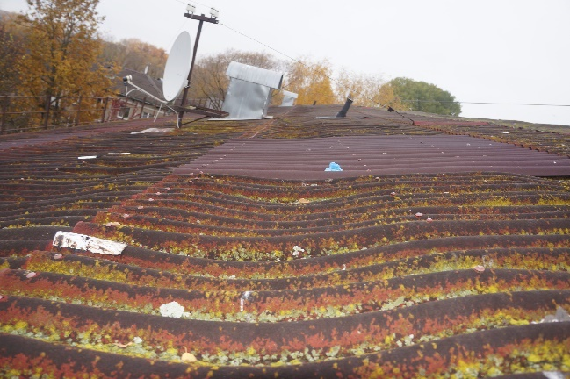
Jumts Vecākā tipa ēkas

Slide 18
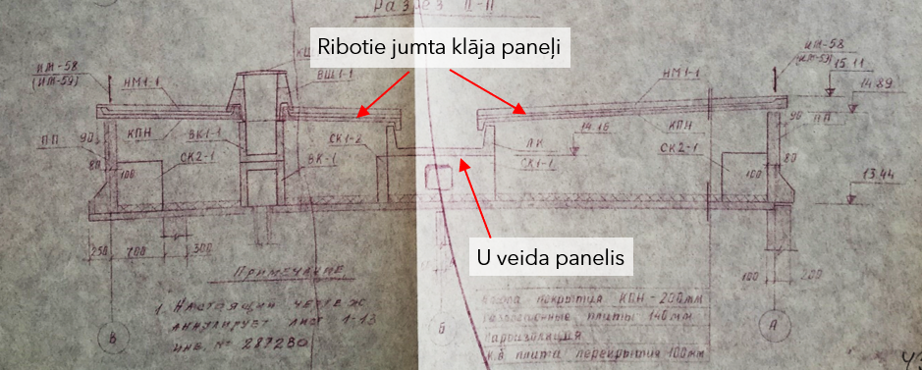
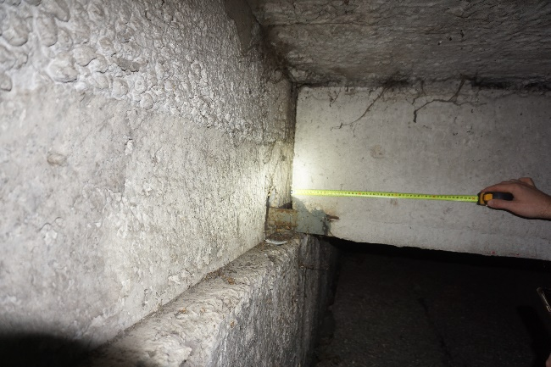
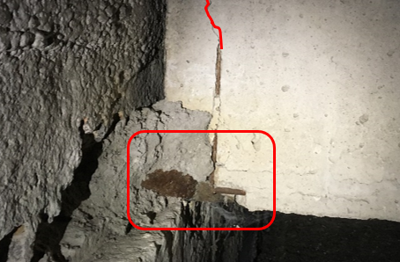
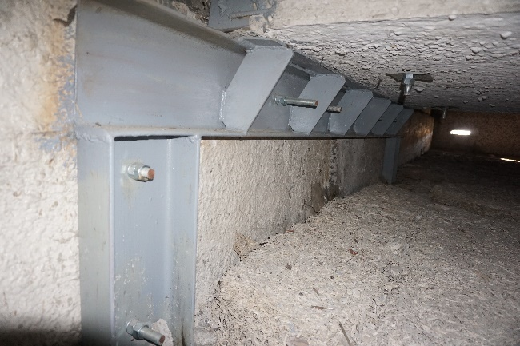
Jumts Jaunākā tipa ēkas

Slide 19
Tipveida risinājumi
Būtiskākais no konstatētajiem defektiem, kas attiecināms uz tipveida pastiprināšanas risinājumu izstrādi, ir Jaunākā tipa 464. sērijas ēku variantā ar bēniņiem jumta konstrukcijas centrālā U veida paneļa, kas orientēts ēkas garenvirzienā un balstīts uz bēniņos izbūvētiem dzelzsbetona sienu fragmentiem, balstmezgls.
Tika paredzēti trīs dažādi scenāriji:
atbalsta laukumu paredzēts palielināt jumta panelim, kas balstīt uz ēkas gala sienas (turpmāk tekstā - Pastiprinājums A);
atbalsta laukumu paredzēts palielināt vienam jumta panelim (balstošās sienas vienā pusē) (turpmāk tekstā - Pastiprinājums B);
atbalsta laukumu paredzēts palielināt abiem jumta paneļiem (balstošās sienas abās pusēs) (turpmāk tekstā – Pastiprinājums C).
PIEZĪME. Trīs tipveida pastiprināšanas risinājumus ir iespējams papildināt ar atgāžņu sistēmu, kas aizstāj iztrūkstošās šķērssienas, tādējādi uzlabojot jumta nesošās konstrukcijas kopējo noturību ēkas deformāciju rezultātā.

Slide 20
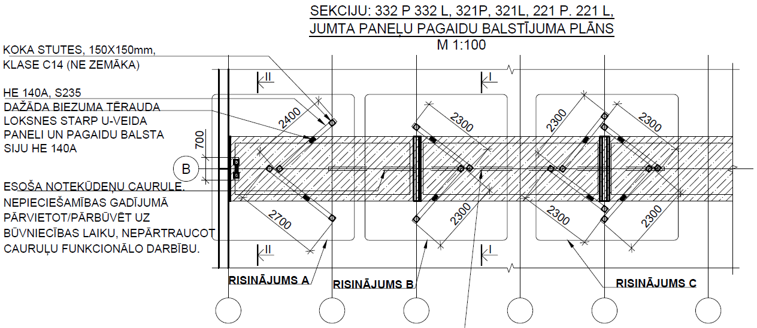
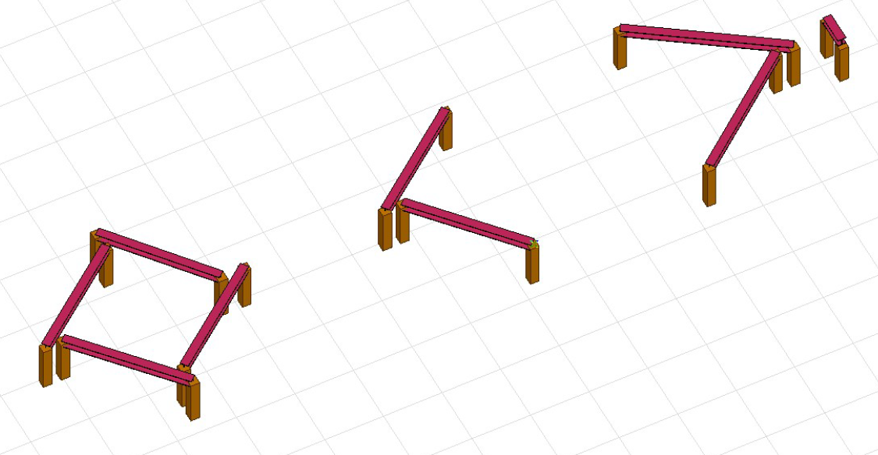
Tipveida risinājumi
Pagaidu pastiprinājums

Slide 21
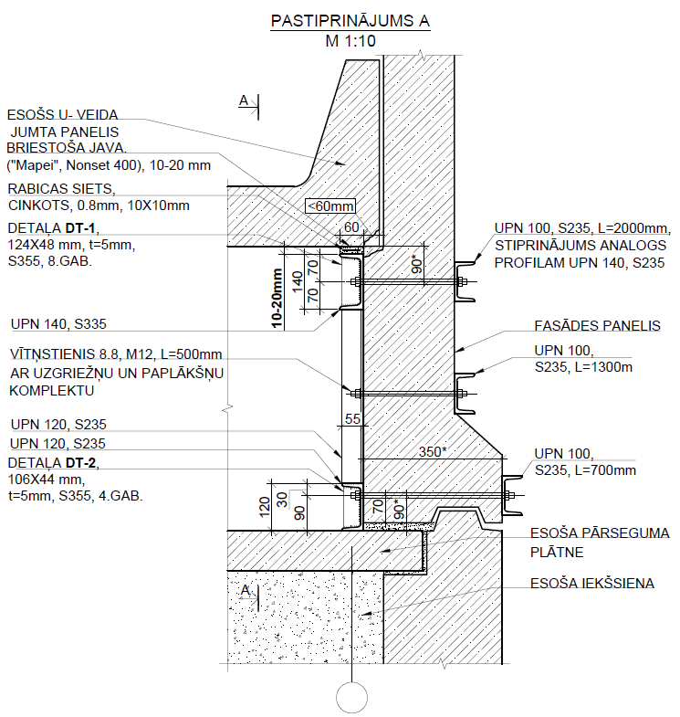
Tipveida risinājumi
Pastāvīgais risinājums
Prognozējamās izmaksas

Slide 22
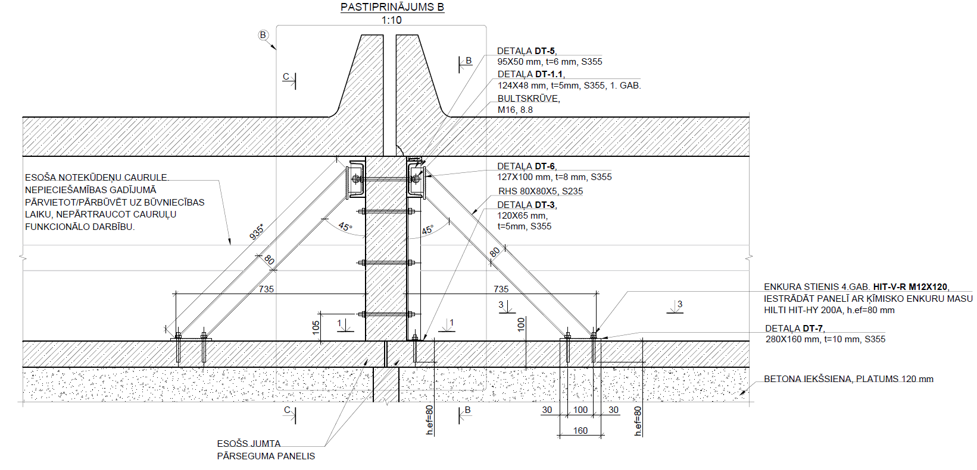
Tipveida risinājumi
Pastāvīgais risinājums
Prognozējamās izmaksas

Slide 23
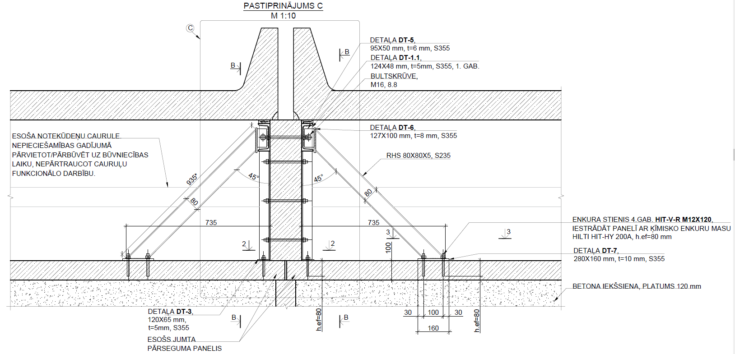
Tipveida risinājumi
Pastāvīgais risinājums
Prognozējamās izmaksas

Slide 24
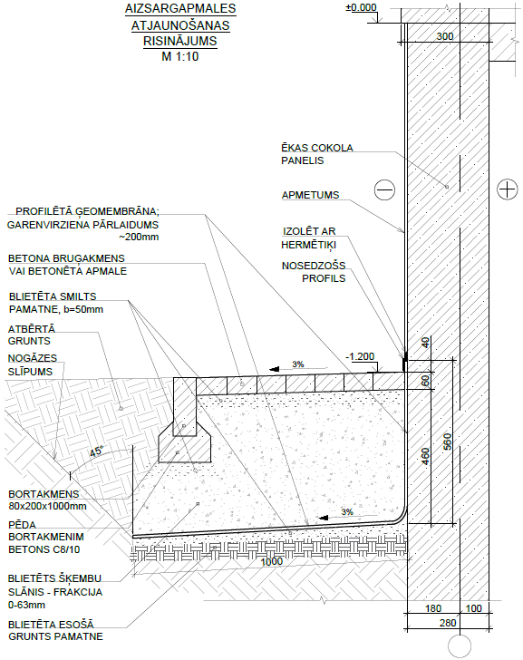
Tipveida risinājumi
Aizsargapmales atjaunošana
Prognozējamās izmaksas

Slide 25
Vadlīnijas 464. sērijas ēku padziļinātas tehniskās apsekošanas veikšanai
Vadlīnijās ir iekļauts apkopojums par ēkas konstrukcijām, to vietām un izpētes laikā konstatētajiem defektiem, kam jāvērš uzmanība, veicot 464. sērijas ēku tehnisko apsekošanu;
Veicamie darbi un apsekošanas metodes: vizuālā apskate, mezglu apsekošana un atsegumi, termogrāfija, negraujošās pārbaudes metodes, monitorings;
Apsekošanas atzinuma saturs:
…
ieteikumi, norādot prioritārā secībā, kuri darbi ir veicami obligāti un kuri sekundāri;
norādes par veicamo pasākumu un nākamās apsekošanas termiņiem.

Slide 26
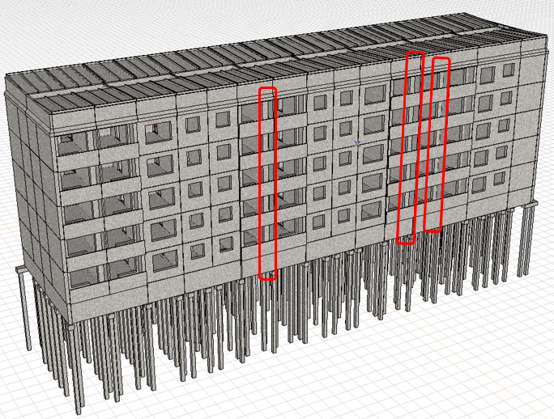
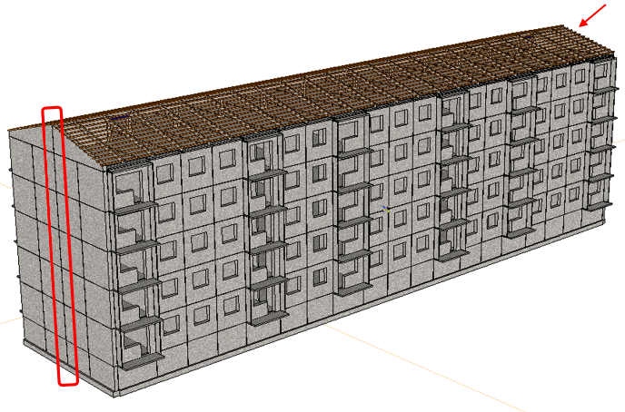
Vadlīnijas 464. sērijas ēku padziļinātas tehniskās apsekošanas veikšanai
Pastiprināti pārbaudāmās konstrukcijas;
Ēku ar savietoto dzelzsbetona jumta konstrukciju U veida šķērsgriezuma paneļi -> nepietiekams balstījums, plaisas U veida paneļu balstījuma vietās;
Nesošo sienu un pārsegumu paneļu savienojumu mezgli/aizpildījums;
Visvairāk noslogotākie mezgli.

Slide 27
Priekšlikumi par 464. sērijas ēku turpmāko ekspluatāciju
ekspluatācija pēc vidējā normatīvā kalpošanas ilguma sasniegšanas ir iespējama, nodrošinot to atbilstību BL 9. pantā izvirzītajām prasībām;
tehniskā apsekošana (izpēte) veicama:
sasniedzot tiem paredzēto vidējo normatīvo kalpošanas ilgumu;
pēc pirmreizējās tehniskās izpētes – ne retāk kā reizi 10 gados (periodiskā tehniskā izpēte), paredzot tiesības apsekošanas veicējam uzdot nākamo periodisko apsekošanu veikt pēc 5 gadiem;
citi gadījumi, ko paredz LBN 405-15.
Notes:
MK 907 Noteikumi par dzīvojamās mājas apsekošana, tehnisko apkopi, kārtējo remontu un energoefektivitātes minimālajām pras\ib\am

Slide 28
Priekšlikumi par 464. sērijas ēku turpmāko ekspluatāciju
atbilstoši tehniskās apsekošanas atzinuma norādījumiem;
līdz 464. sērijas Jaunākā tipa ēku vidējā normatīvā kalpošanas ilguma sasniegšanai risināma dzelzsbetona jumta nesošo konstrukciju (U veida paneļu) gatavelementu pastiprināšana/balstvietu palielināšana balstvietās;
ja nesošajām konstrukcijām nesankcionēti bez normatīvajā regulējumā noteiktās kārtības ir veikti pārbūves darbi, piemēram, jaunu ailu izveidošana;
Notes:
MK 907 Noteikumi par dzīvojamās mājas apsekošana, tehnisko apkopi, kārtējo remontu un energoefektivitātes minimālajām pras\ib\am

Slide 29
Priekšlikumi par 464. sērijas ēku turpmāko ekspluatāciju
pamatu un pagraba telpu vizuālā apskate reizi gadā;
nesošo sienu vizuāla apskate reizi gadā;
kāpņu telpu vizuālā apskate reizi gadā;
jumta vizuālā apskate divas reizes gadā;
fasāžu vizuālā apskate reizi gadā;
iekštelpu grīdu, griestu un sienu virsmu vizuālā apskate reizi gadā;
ēkas konstrukciju vizuālā apskate arī pēc vētrām, plūdiem, spēcīgiem nokrišņiem un citām dabas stihijām, kas var radīt dzīvojamās mājas un tajā esošo iekārtu un inženiertīklu bojājumus, kā arī pēc avārijas situācijām.
Notes:
MK 907 Noteikumi par dzīvojamās mājas apsekošana, tehnisko apkopi, kārtējo remontu un energoefektivitātes minimālajām pras\ib\am

Slide 30
Secinājumi
Veicot ēkas paneļu savienojuma vietu atsegšanas darbus un izpētot galvenos savienojuma mezglus, tika konstatēts, ka situācija dabā galvenokārt atbilst projektēšanas dokumentācijā pieejamajai informācijai un risinājumiem;
Apsekoto ēku nesošās konstrukcijas ir apmierinošā tehniskā stāvoklī, un, turpinot ēku ekspluatāciju līdzšinējā veidā, kā arī veicot ziņojuma sadaļā 1.4. norādītos pasākumus, ēkas ir drošas turpmākai ekspluatācijai;
Paneļu savienojuma vietās esošie tērauda elementi ēkas ekspluatācijas laikā veic konstruktīvu funkciju, galvenokārt slodzes uzņemot starppaneļu šuvju aizbetonējumam. Rezultāti pie modelētās situācijas uzrāda savienojošo tērauda elementu pietiekamu nestspēju.

Slide 31
Secinājumi
Būtiskākais no konstatētajiem defektiem, kas attiecināms uz tipveida pastiprināšanas risinājumu izstrādi, ir Jaunākā tipa 464. sērijas ēku jumta konstrukcijas centrālā U veida paneļa nepietiekams balstījuma dziļums un plaisas paneļu balstījuma vietās;
Izpildītājs ir sagatavojis vadlīnijas 464. sērijas daudzdzīvokļu dzīvojamo ēku nesošo konstrukciju padziļinātas tehniskās apsekošanas veikšanai, norādot arī iespējamos raksturīgākos bojājumus;
Normatīvos jāparedz, ka 464. sērijas ēku ekspluatācija pēc vidējā normatīvā kalpošanas ilguma sasniegšanas ir iespējama, nodrošinot to atbilstību Būvniecības likuma 9. pantā izvirzītajām prasībām, kas nosakāma, veicot ēku tehnisko apsekošanu saskaņā ar vadlīnijām.

